Slide 1
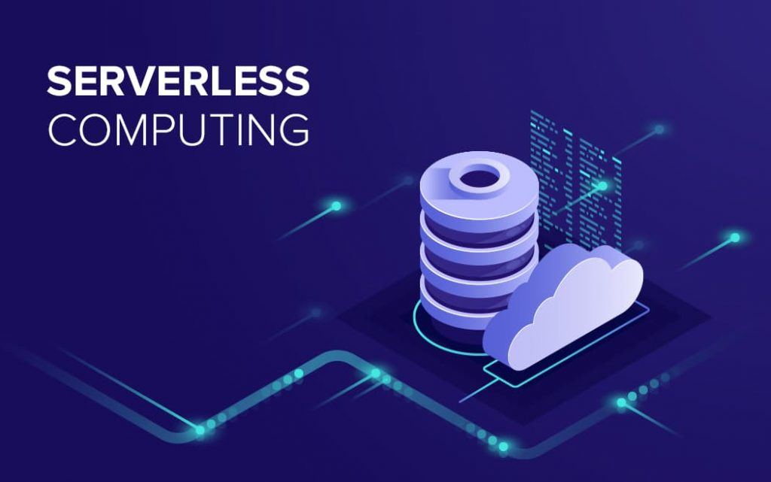
Serverless 分享与演示
分享人
研发部ßß 陈先杰

Slide 2
分享题纲
理论概念
技术选型
实践演示
What Is It
Technology Comparison
Use Cases

Slide 3
理论概念：What Is It

Slide 4
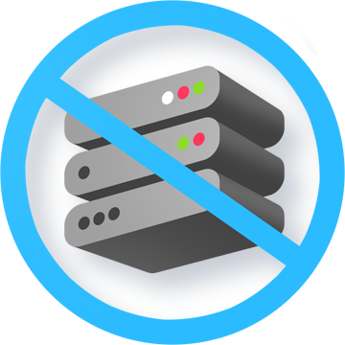
Serverless 是什么
Serverless ≠ 无服务器

Slide 5
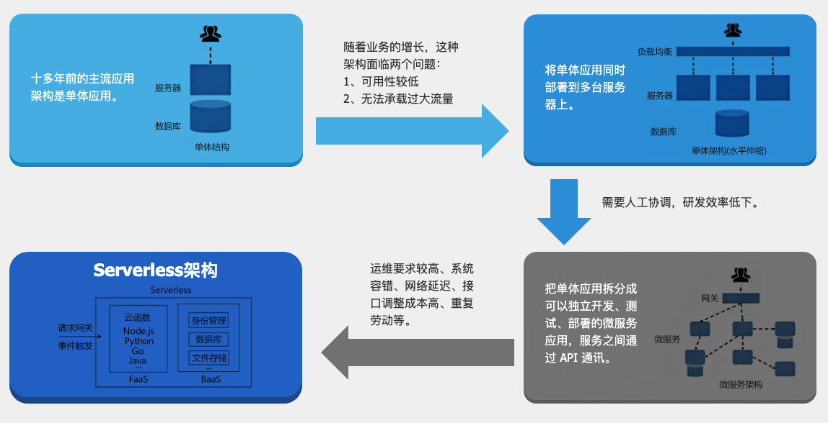
架构演进

Slide 6
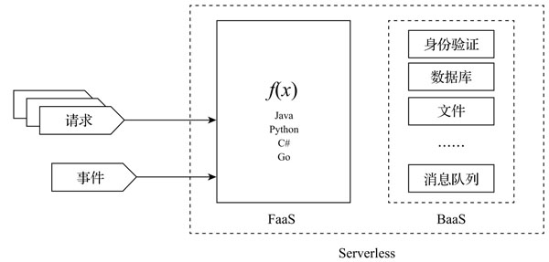
Serverless 基本概念
Serverless：指构建和运行不需要服务器管理的应用程序的一种
软件系统架构思想和方法。应用正常运行所需要的计算资源由底
层的云计算平台动态提供。
技术特点
FaaS（函数即服务）：函数定义事件触发，代码托管给云厂商，
以服务形式运行。
BaaS（后端即服务）：指云平台提供的后端组件整合。通过API/SDK
的调用便可获得服务能力。

Slide 7
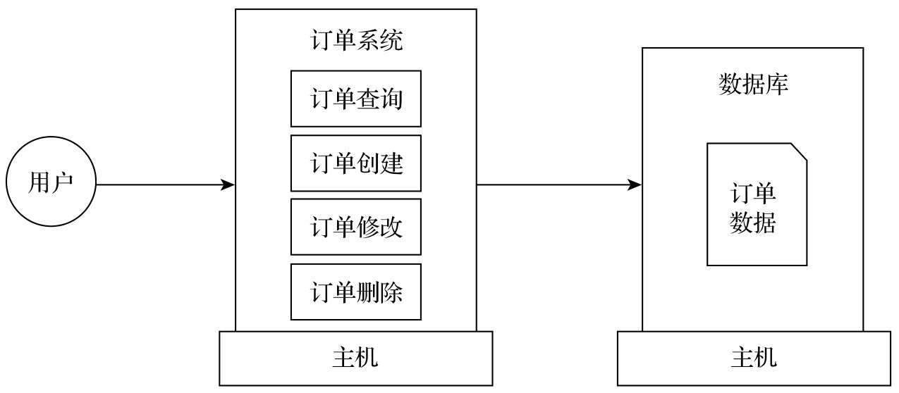
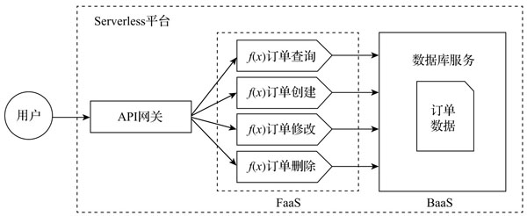
应用架构对比
传统应用架构
Serverless应用架构
异同
都存在一个逻辑层处理用户请求，数据存储在外部数据库中。
传统架构的应用，所有的逻辑都集中在同一个交付件中，Serverless架构中，应用的逻辑
被打散成多个独立的细颗粒度的函数逻辑。

Slide 8

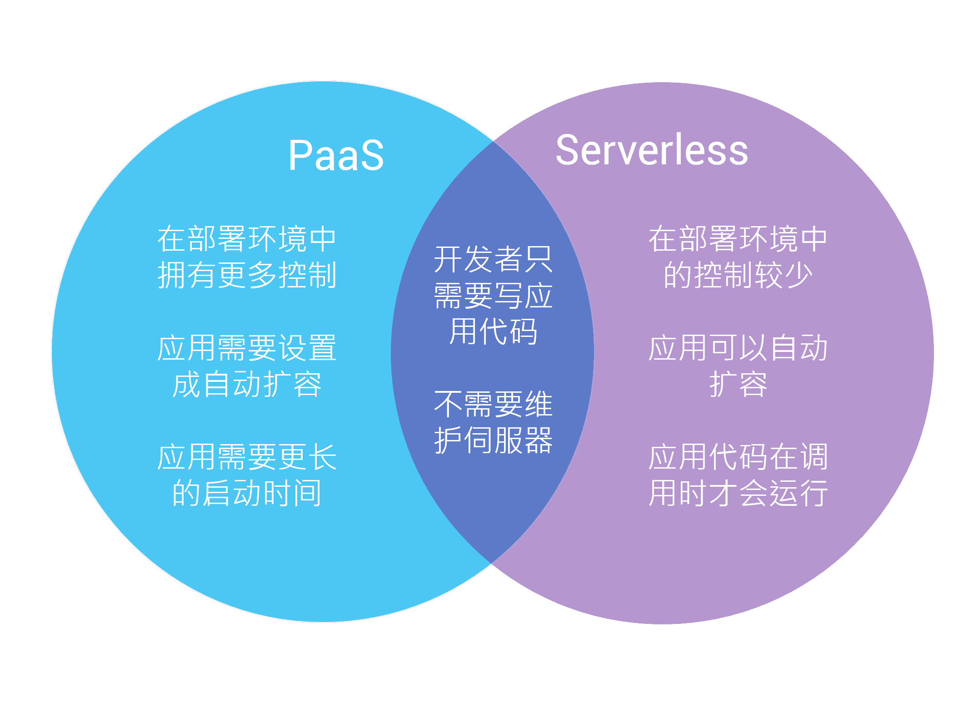


Serverless 的价值
免运维：无需管理服务器，降低人工运维成本、NoOPS
可以更加专注于业务开发
按需加载：事件驱动、闲时不计费
节约服务器的开销
动态伸缩：多场景、峰时自动扩容
更好的可用性、可扩展性

Slide 9


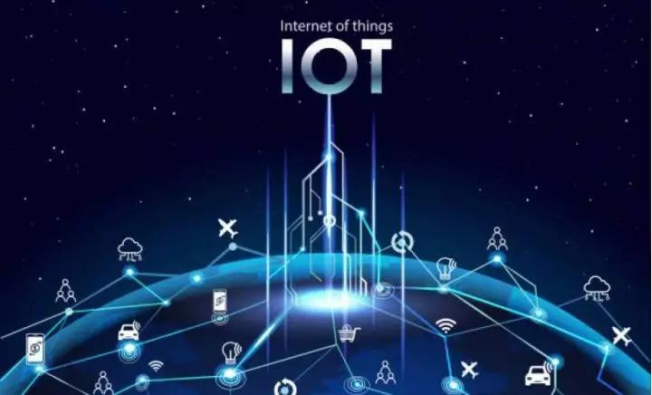



Serverless 应用场景
Web应用
移动互联网
物联网
Web应用
多媒体应用
数据流处理
系统集成

Slide 10
技术选型：Technology Comparison

Slide 11
公有云平台 技术选型
 | 支持编程语言 | 部署方式 | 定价模型、计费因素 | 功能函数触发类型 | 执行时间、并发数
AWS Lambda | Python、Node.js、Java、C#、Ruby、Powershell、Go | Lambda 控制台、AWS CLI 配置和部署 | 每月100万个请求和每秒400,000 GB的计算时间(computing time)免费。 | 通过API提供已配置的触发器类型。使用API网关作为API触发器，通过Amazon S3作为基于文件的触发器，以及通过DynamoDB来执行动态触发。 | 并发数为1,000个，其最长执行时间为15分钟。
Azure Functions | .NET、Node.js、PHP、Python、F#、Java、javaScript、Powershell、C#、Go | 外部包 URL、压缩部署、Docker 容器、Web 部署、源代码管理、本地 Git | 提供免费的套餐 | 通过API提供已配置的触发器类型。Azure建议使用其他的Microsoft服务、Azure事件中心和Azure存储，来实现Web API触发和计划性调用。 | 通过API提供已配置的触发器类型。Azure建议使用其他的Microsoft服务、Azure事件中心和Azure存储，来实现Web API触发和计划性调用。
腾讯云 SCF | Python、Node.js、PHP、Go、Java | 支持控制台部署，命令行部署，SDK/API部署，Web IDE直接部署以及镜像部署 | 支持按1ms时间粒度计费；每月免费额度：100万次函数调用，40万GBs资源使用量 | 支持事件触发与 HTTP 请求触发两种触发模式；Web Function支持原生的Socket监听的方式触发，改造成本更低 | 默认最大并发：默认可支持1,000并发， 可选择使用预置并发进行预热，降低冷启动时间；首创异步执行模式，解锁长时重计算，可支持长达24小时的计算任务；默认账号的地域级别扩容速度为每分钟可500个函数实例，可通过工单申请提升以上的配额限制。
阿里云FC | Node.js、Python、PHP、Java、C# | 控制台、Funcraft、VSCode | 每月前100万次函数调用免费。 每月前400,000（GB-秒）函数实例资源使用量免费。 | IoT触发器、表格存储（OTS）触发器、日志服务（SLS）触发器、消息队列（MNS）触发器、内容分发网络（CDN）触发器 | 函数计算一个地域（Region）中按量实例数的上限默认值为300，一个地域可以同时处理的最大请求数为“300×InstanceConcurrency”。

Slide 12
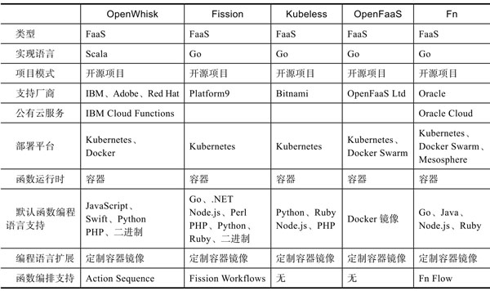
开源平台 技术选型

Slide 13
实践演示：Use Cases

Slide 14
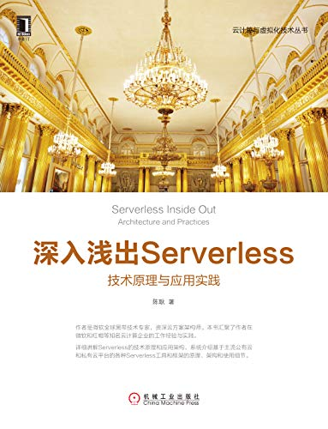
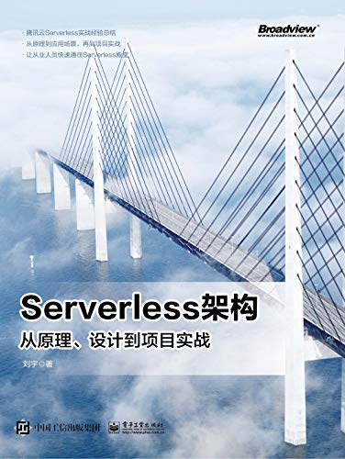
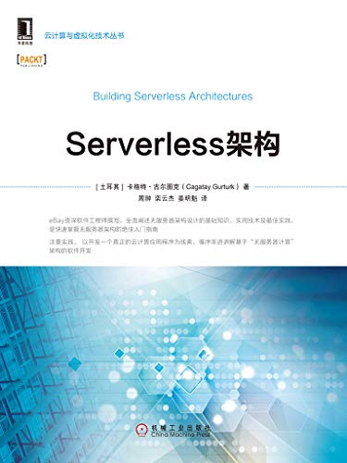
相关书籍推荐

Slide 15
?

Slide 16
THE END

